Slide 1
2D게임 프로그래밍 1차 발표
SWAPARENA
-적과 위치를 바꿔 공격
2025182011 문아인

Slide 2
게임 소개
"위험한 순간, 적과 자리를 바꿔라"
장르: 탑다운 아레나 서바이벌
몰려오는 적 사이에서 스왑으로 적과 위치를 맞바꿔 살아남는 점수제 게임
직접 공격하지 않고, 적끼리 부딪히게 만들어 처치하는 것이 핵심

Slide 3
게임 기획
항목 | 내용
조작 | 이동(방향키/WASD) + 스왑(스페이스바)
스왑 | 쿨타임 3초, 가장 가까운 적과 위치 교환
적 3종 | 추격형 / 폭발형 / 돌진형
규칙 | 적끼리 충돌 시 피해, 폭발형은 연쇄 폭발
진행 | 시간이 지날수록 스폰 증가, 점수제, 최고 점수 저장

Slide 4
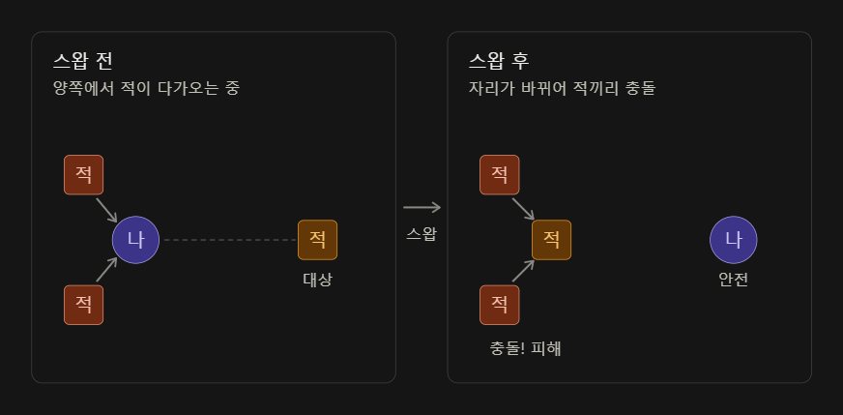
핵심 재미 요소 1 – 스왑(Swap)
회피와 공격을 하나의 키로
도망치는 수단이 곧 공격 수단

Slide 5
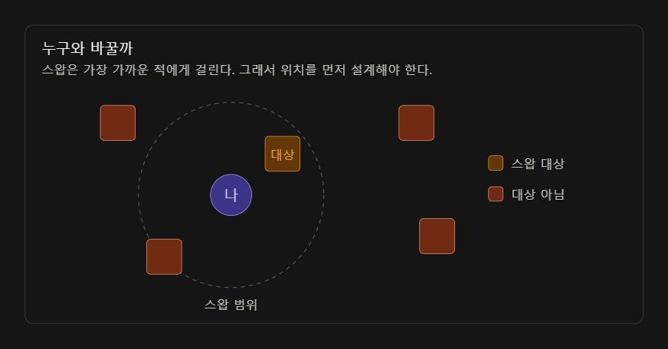
핵심 재미 요소 2 – 누구와 바꿀까
가장 가까운 적과 교환, 위치를 먼저 설계해야함

Slide 6
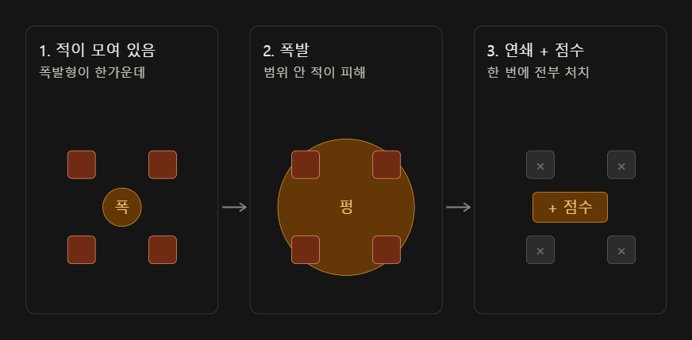
핵심 재미 요소 3 - 연쇄 반응의 쾌감
폭발형 적 옆으로 돌진형을 보내 한 번에 터뜨리는 연출

Slide 7
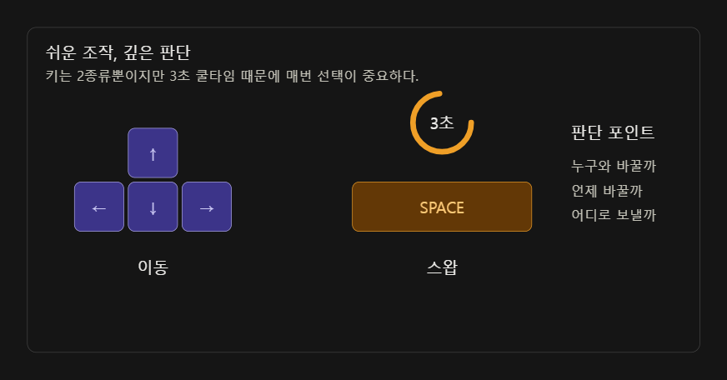
핵심 재미 요소 4- 쉬운 조작, 깊은 판단
키 2개로 배우기 쉽고, 쿨타임 3초가 긴장감을 만듦

Slide 8
차별화 포인트
플레이어가 무기 없이 적을 무기로 사용하는 구조
일반 서바이벌의 "쏘고 피하기"와 달리 위치 교환이라는 단일 규칙에 집중

Slide 9
게임 계획
주차 | 목표
1주차 | 환경 세팅, 플레이어 이동, 적 추격, 스왑 구현(핵심 재미 검증)
2주차 | 적 3종, 적끼리 충돌 피해, 연쇄 폭발, 체력/점수, 스폰
3주차 | AI 생성 이미지 적용, 이펙트, 사운드, 타이틀/게임오버 화면
4주차 | 밸런싱, 버그 수정, 최고 점수 저장, 최종 점검

Slide 10
공격키 없는 짜릿한 공격
SWapaRena
들어주셔서 감사합니다

